Slide 1
第14章 BIOS和DOS 中断
14.1 键盘I/O
14.2 显示器I/O
14.3 打印机I/O
14.4 串行通讯口I/O
14.5 显示方式
14.6 文本方式
14.7 字符图形
14.8 彩色图形
14.9 磁盘文件管理

Slide 2
 第14章 BIOS和DOS 中断
MS_DOS系统中，有两层内部子程序可供用户调用：基本输入输出子程序BIOS层的功能模块以及DOS层的功能模块。这些子程序对于程序员来讲都可以看成是中断处理程序，它们的入口地址都存在中断矢量表中。用户使用功能号及相应的软件中断指令就可以直接调用它们，这就在很大程度上方便了程序员对这些微机系统功能的扩充与开发。
驻留在内存较高地址区域0FE000H开始的8KROM中装有基本输入输出系统BIOS（Basic Input/Output System），提供了系统加电自检，引导装入，主要I/O设备的处理程序以及接口控制等功能模块用来处理系统中断。使用BIOS功能调用，使程序员不必了解硬件I/O接口的特性，可直接使用指令来设置参数，然后调用BIOS中的程序，所以利用BIOS功能调用所编写的程序就更加简单明了，其可读性好，而且更加易于移植。BIOS已固化在EPROM中而成为固件。
磁盘操作系统DOS（Disk Operrating System）是IBM_PC机中最重要的操作系统，它有二个DOS模块：IBMBIO.COM和IBMDOS.COM。因为DOS模块提供了更多更必要的测试，使DOS操作比使用相应功能的BIOS操作更简易，并且DOS对硬件的依赖性更少些。在编程中的某些情况下，我们既可选择DOS中断也可以选择BIOS中断来执行相同的功能。例如，打印机输出一个字符的功能，可用中断类型号为21H的DOS功能调用中的功能号5，也可以用中断类型号为17H的BIOS功能调用中的功能号0。由于BIOS比DOS更靠近硬件，在一般情况下尽可能地使用DOS功能调用，但在少数情况下，必须使用BIOS功能，因为它没有等效的DOS功能。

Slide 3
在内存单元最低的1K个字节单元的中断矢量表中，可以存放256（0~FFH）个中断子程序的入口地址。对这些中断调用是通过软中断指令INT来实现的。中断指令的操作数就是中断类型码。如：INT n。
中断调用的类型码及其功能，请参阅附录F。
14.1 键盘I/O
键盘是计算机用来输入信息的最基本输入设备，是人机对话的主要界面。键盘上的按键可分成以下3种基本类型：
（1）字符数字等按键：字母A（A）～Z（Z），数字0～9及#，$，%，&，@等常用的符号，这些字符数字键可向计算机传输ASCII码字符；
（2）扩展功能的按键：Home，PgUp，PgDn，End，BackSpacd，Ins，Del，Enter，等以及程序功能按键F1～F10等，这些键按下将产生一个动作，如按下End键将使光标移到屏幕上现行行文本的末尾；
（3）和其它键组合使用的控制键：Alt，Ctrl以及Shift等，利用组合控制键能够改变其它键所产生的字符码，如，直接按8键，屏幕显示8，而当先按Shift键不放再按8键，则在清华紫光的中文状态下结果为×；在DOS状态下按Shift－8的结果是*号。
键盘上有的按键存在对应的ASCII码；有的没有，如F1～F10的功能键，但键盘上的每个键都对应一个扫描码，从ESC（01）～DEL（83），我们就可以根据扫描码唯一确定是哪个键改变了其状态。表14－1为按键与其对应的扫描码（十六进制表示）。

Slide 4
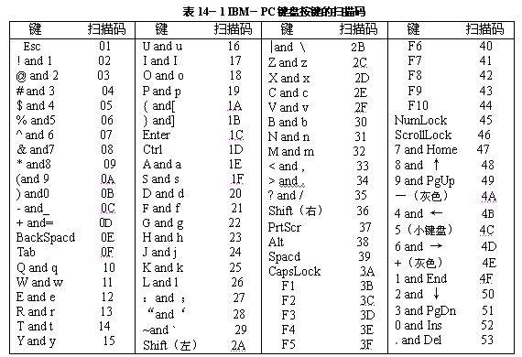

Slide 5
 14.1.1 BIOS键盘中断
我们利用键盘进行通信，可以使用DOS功能调用，也可以使用BIOS功能调用。
BIOS功能调用中的中断类型码16H，提供了基本的键盘操作，中断类型码16H的中断处理程序包括3个不同的功能，由AH寄存器的内容来选择。AH中存放的是调用功能号，可看成是某中断类型号中的菜单号。
AH=0
功能：从键盘读一字符。
调用返回参数：AL=字符的ASCII码，AH=键盘扫描码。
调用示例：
MOV AH，0
INT 16H
2．AH＝1
功能：读键盘缓冲区的字符，该子功能检查键盘是否有字符输入。
调用返回：（1）若有键已按下在等待输入：
ZF=0
AH=键盘扫描码
AL=字符的ASCII码
（2）如无键按下：ZF=1，缓冲区为空。
3．AH＝2
功能：读键盘功能转换键
返回参数：AL=键盘状态字节，其各状态位意义如下：

Slide 6
当状态位为1时的含义。
D7：Insert打开
D6：Caps Lock打开
D5：Num Lock打开
D4：Scroll Lock打开
D3：Alt键按下
D2：Ctrl键按下
D1：Left-shift键按下
D0：Rghit-shift键按下
调用例子：要查看键盘的大写/小写状态，可编制以下的程序段：
MOV AH，02H
INT 16H
TEST AL，40H ；测试CAPS LOCK键
JNZ CAPS ；大写转CAPS
…… ；小写
CAPS：…… ；大写
┇

Slide 7
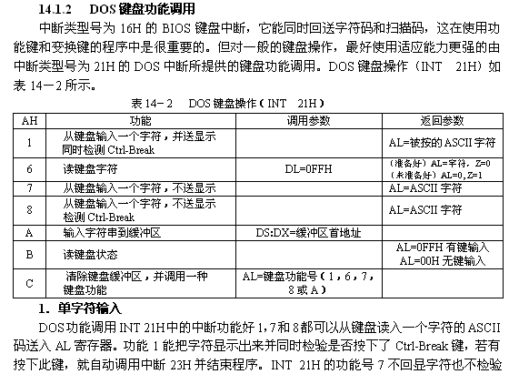

Slide 8
Ctrl-Break键。INT 21H的功能号8不回显字符，但检验Ctrl-Break键。
单字符输入功能（前面章节已有介绍）的用途是很明显的，如：
在交互程序中，常需要用户对一个提示做出应答，或通过输入一个字母或数字对菜单的项进行选择，这都要使用单字符的输入功能。
【例14－1】 编写程序段实现：当程序显示出一串信息时，要求回答Y或N，回答Y，程序转入标号为YES的程序段；回答N使程序转入标号为NO的程序段，而按下其它键，程序就返回等待再按键。
…… ；设已显示一串信息
INKEY: MOV AH，1 ；
INT 21H
CMP AL，‘Y’
JZ YES ；是大写Y转YES
CMP AL，‘y’
JZ YES ；是小写Y转YES，有这两步就可识别大小写
CMP AL，‘N’
JZ NO
CMP AL，‘n’
JZ NO
JMP INKEY
YES： ……
┇
NO： ……
┇

Slide 9
如果想要检测Enter（Return）的键是否已按下，就要求在指令中写出它的ASCII码0DH或13。如要求程序只有在按下Enter（Return）键后才能继续运行，可使用下面的指令序列：
WENTER： MOV AH，7 ；使用7号功能，使按下的字符不回显
INT 21H
CMP AL，0DH
JNZ WENTER ；不是回车键，返回继续按键
如果要求程序能够接收功能键或数字组合键必须进行两次DOS调用，第一次回送00，第二次回送扫描码。
【例14－2】 当用户通过键入F1，F2或F3来选择3个不同的程序模块，若按下其它键输出错误信息，其检测与识别的主要程序段为：
MOV AH，7
INT 21H
CMP AL，0 ；是功能键吗？
JZ GLJ ；是，转GLJ
JMP ERROR ；不是功能键，转出错处理
GLJ： MOV AH，7
INT 21H
CMP AL，3BH ；F1的扫描码为3BH
JZ CXD1 ；是F1键按下，转程序段1
CMP AL，3CH ；是F2吗？
JZ CXD2
CMP AL，3DH ；是F3吗？
JZ CXD3
JMP ERROR ；按其它功能键，也转出错处理

Slide 10
2．输入字符串
在编写程序的过程中，需要用户输入姓名、地址、菜单项字符串或其它字符串等，DOS功能调用的中断类型号21H内的功能号0AH（10），能从键盘读入一串字符并把它存入程序员自己定义的缓冲区中。缓冲区的第一个字节存入缓冲区能接收的预订字符个数，该数值由程序员设置，其数值的范围为1~255，不可为0，因为缓冲区只用一个字节存放字符数，所以预订的最大数为255；缓冲区的第二个字节存入本次调用实际输入的字符数（不含回车键），该值由DOS调用返回时系统自动填入；从缓冲区的第三个字节开始存放从键盘输入的字符，若实际输入的字符少于定义的字节数，则多余字节补上零，但如果实际输入的字符多于事先预订的字节数，则多余字符将被略去，且响铃提示，直到输入一个回车键才算结束。
字符串按字节存入缓冲区，最后结束字符串的回车符0DH还要占用一个字节，因此整个缓冲区的字节空间应为实际输入的最大字符数加2（包含系统自动填入的实际字符数与回车键0DH在内），实际字符数不包含回车键0DH。

Slide 11
【例14－3】 编写在数据区定义字符缓冲区以及输入字符串的指令集。
……
LENMAX DB 100 ；字符缓冲区的定义
ACTLEN DB ？
STRING DB 100 DUP（？）
……
；输入字符串指令为：
MOV DX，OFFSET LENMAX
MOV AH，0AH
INT 21H
……
INT 21H的功能号0AH把实际字符数（不包括回车键0DH）填入缓冲区的第二个字节，并保持指针DS:DX指向缓冲区的第一个字节。
注：从键盘输入字符串到内存缓冲区的同时，并自动送显示器显示。0AH功能号调用时，要求指针DS:DX指向整个缓冲区首地址。

Slide 12
【例14－4】 从键盘输入一组字符串信息。
本程序将接收键入字符串并显示，直到遇回车键结束输入。
DATA SEGMENT
MESS1 DB 10 ；设置缓冲区空间
DB ？
DB 10 DUP（？）
DATA ENDS
STAK SEGMENT STACK
DB 100 DUP（？）
STAK ENDS
CODE SEGMENT
ASSUME CS:CODE，DS:DATA
START： MOV AX，DATA
MOV DS，AX
MOV DX，OFFSET MESS1 ；置缓冲区地址指针
MOV AH，0AH
INT 21H
┇
MOV AX，4C00H
INT 21H
CODE ENDS
END START

Slide 13
对DOS功能调用INT 21H中的功能号0AH，所输入的字符串的实际字符会显示在屏幕上，如果调用字符串显示功能号9重新在下一行再显示一次，其源程序如下所示：
DATA SEGMENT
DA1 DB 10
DB ?
DB 10 DUP（?）
DATA ENDS
STAK SEGMENT STACK
DW 100 DUP（?）
STAK ENDS
CODE SEGMENT
ASSUME CS:CODE，DS:DATA
GO: MOV AX，DATA
MOV DS，AX
LEA DX，DA1 ；指针指向缓冲区首址
MOV AH，10 ；输入字符串功能号
INT 21H
LEA BX，DA1
MOV AL，DA1+1 ；取实际输入的字符个数
MOV AH，0
ADD BX，AX ；形成地址指针（偏移量）
MOV BYTE PTR [BX+2]，'$' ；用'$'取代0DH
MOV AH，2 ；回车换行
MOV DL，10
INT 21H
MOV DL，13
INT 21H
LEA DX，DA1+2 ；指针指向实际输入字符首址
MOV AH，9
INT 21H
MOV AH，4CH
INT 21H
CODE ENDS
END GO

Slide 14
3．清除键盘缓冲区
从键盘输入的字符实际上是先存放在一个16字节的键盘缓冲区内，功能1，7，8和0AH实际上都是从键盘缓冲区取得字符的DOS功能调用的功能号。
DOS功能调用INT 21H的功能号AH=0CH，能够清除键盘缓冲区，而后执行存在AL中所指定的功能号，AL指定的功能号可以是1，6，7，8或0AH，我们可以利用功能号0CH使得在程序输入一个字符之前，将以前所键入的字符清除。
功能号0CH的使用示例：
MOV AH，0CH
MOV AL，7
INT 21H
这几条指令序列，是先清除键盘缓冲区，实际提供的是输入功能7，它不回显，不检测Ctrl-Break或Ctrl_C来结束程序。
4. 检验键盘状态
DOS功能调用INT 21H的功能号0BH，能够检验一个键是否被按动，如果一个键被按下，就在AL寄存器中存入0FFH，如果键没有被按下，那就在AL中存放00H。请读者注意：无论是哪一种情况，都将继续执行程序中的下一条指令。有时这种功能是很有用的，例如，我们希望程序保持运行的状态，同时又可以检验键盘，看用户是否按下任意一个键来终止程序或是退出循环。

Slide 15
【例14－5】用按键结束循环的例子。
LOP：……
┇
MOV AH，0BH ；检测键盘有键按下否
INT 21H
CMP AL，0
JE LOP ；没有键按下，AL＝0
┇
NEXT1：……
┇
以上指令序列的特点是，在未按键之前，程序总是不断地执行循环，只要有按下任何一个键，程序就可以退出循环。

Slide 16
14.2 显示器I/O
单色适配器只能显示字符，只可用于显示黑白效果。字符由标准字母、数字、符号，加上一些简单图形所组成。
如果显示器的屏幕被划分成80列25行，适配器就是在这个2000个（25×80）网格位置上显示字符。屏幕上的每个字符位置都是与显示缓冲区中相应的存储单元一一对应，我们称此屏幕是“存储器映象”的。
14.2.1 显示属性
单色显示的屏幕上，每个字符在存储器中都由两个字节表示，一个字节存放字符的ASCII码，另一个字节保存该字符的属性。字符的属性确定了要显示字符的特性，如字符是否要闪烁显示，是否需要加亮，是否要反相显示。代表单色显示属性的字节各位含义如图14－1所示。

Slide 17
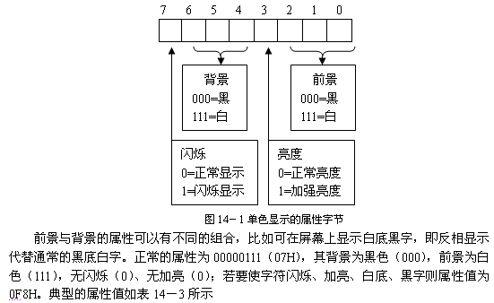

Slide 18
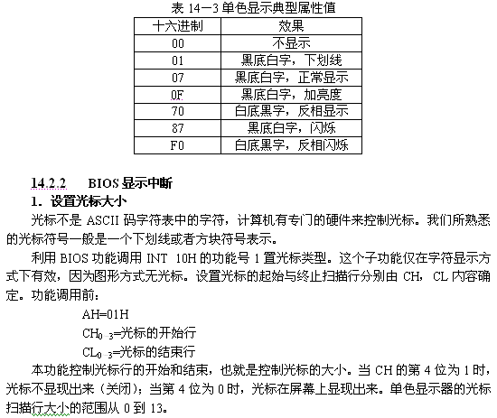

Slide 19
2．设置光标位置
利用BIOS功能调用INT 10H的功能号2设置光标位置。在字符显示方式下，设置字符坐标。功能调用前的设置：
AH=02H
BH=页号（在当前屏幕显示时，BH=0）
DH=行号（Y坐标）
DL=列号（X坐标）
当屏幕显示25行，每行80个字符时，行与列设在（0，0）位置是屏幕的左上角，（24，79）是屏幕的右下角。BH中必须包含被输出的页号，对单色显示器来说，页号总是0。
【例14－6】 置光标的大小：开始行（扫描行）为0，结束行为3；置光标的位置：光标设置在第10行（字符行）第20列。编写的指令序列如下：
┋
MOV CH，0
MOV CL，3
MOV AH，1
INT 10H ；控制光标大小
；-------------------------
MOV DH，9 ；第10行
MOV DL，19 ；第20列
MOV BH，0 ；页0
MOV AH，2
INT 10H
┋

Slide 20
3．读光标位置
利用BIOS功能调用INT 10H的功能号3都光标的位置。在字符显示方式下，返回的是屏幕上光标的当前位置以及光标的大小。页号必须在BH中指定。功能调用之前：
AH=03H
BH=00H
在完成子功能调用之后，将把光标的位置行号回送给DH，列号回送给DL；光标大小的参数填入CH（光标开始行）和CL（光标结束行），实际上，在CH和CL中回收的是用功能号1所设置的光标参数。返回的光标位置和光标大小的寄存器是：
DH=光标当前行号 （字符行）
DL=光标当前列号
CH=光标的起始线 （扫描线）
CL=光标的结束线
4．读光笔位置
BIOS功能调用的INT 10H中功能号4，是读取光笔的位置。其功能调用为：
MOV AH，04H
INT 10H
此子功能调用返回时：
当AH=0，表示光笔未触发；
若AH=1，表示光笔已触发；返回的光笔位置为：
DH=字符行
DL=字符列
CX=象素行
BX=象素列

Slide 21
5. 选择当前显示页
利用BIOS功能调用INT 10H的功能号5是选择当前显示页，显示存储器可以存储几页（或屏）的显示信息，但是一次只能在屏幕上显示一页的信息，正在显示的那一页称为当前页（Active display page）。功能号05H就是选择哪一页作为当前显示页。对于不同的显示方式，适配器可用的页号也不同，如：
显示方式 可用页号
  0，1 0~7（CGA）
2，3 0~3（CGA）
2，3，0DH 0~7（EGA）
0EH 0~3（EGA）
0FH，10H 0~1（EGA）
功能调用前：
AH＝05H
AL＝当前显示页号
如显示当前页： MOV AH，5
MOV AL，0
INT 10H
6．清屏和屏幕上卷
利用BIOS功能调用INT 10H的功能号6，能使屏幕内容上卷指定的行，这个功能需要设置7个参数：
AH=06H
AL=上卷行数（如AL=0，实际完成清屏幕功能）
BH=新插入行的字符属性
CH=上卷的左上角行号
CL=上卷的左上角列号
DH=上卷的右下角行号
DL=上卷的右下角列号

Slide 22
 如果上卷屏幕的起始行列号不为（0，0），而结束的行列号不是（24，70），这里假设一个屏幕显示的字符为80×25，则屏幕只有指定的那部分才具有上卷的功能，这个屏幕上的部分区域就称为窗口（Window），象这样的窗口可以在屏幕上设置多个，且都可独立使用。如果上卷超过指定窗口的顶部，这些行的内容就会被丢失，出现在窗口底部的新行被填为空格，其属性应由BH寄存器决定。
如果AL=0，其实际完成的工作是清除屏幕的功能，或使指定的窗口为空白状态。
7．清屏和屏幕下卷
利用BIOS功能调用INT 10H的功能号7和功能号6相类似，也可使屏幕（或窗口）初始化或使屏幕（或窗口）的内容下卷指定的行。这个功能也需要设置7个参数，子功能调用前： AH=07H
AL=下卷行数（如AL=0，则指定屏幕上为空白）
BH＝新插入行的字符属性
CH=下卷的左上角行号
CL=下卷的左上角列号
DH=下卷的右下角行号
DL=下卷的右下角列号
【例14－7】 清除左上角行列号为（0，0），右下角行列号为（24，39）的窗口，初始化为反相显示，则这窗口相当于全屏幕的左半部分。
MOV AH，7
MOV AL，0
MOV BH，70H ；反相显示
MOV CH，0
MOV CL，0
MOV DH，24
MOV DL，39
INT 10H

Slide 23
【例14－8】 要求编制一个完整的源程序，实现在屏幕的中部建立一个20列宽，9个字符行的窗口，并把键入的内容在这个窗口中显示出来。键入的字符在窗口的最下面一行显示，每当输入 20个字符，该行就向上卷动1行，当9行字符输入完后再输入，则顶端1行的内容就会丢失，以此就发生向上卷动。
STAK SEGMENT STACK
DB 100 DUP（?）
STAK ENDS
CODE SEGMENT
MAIN PROC FAR
ASSUME CS:CODE
START： PUSH DS
SUB AX，AX
PUSH AX
；清屏幕并设置上卷功能
MOV AH，6
MOV AL，0 ；清屏
MOV CH，0
MOV CL，0
MOV DH，24
MOV DL，79
MOV BH，07H ；显示属性，黑底白字
INT 10H
；---------------------------------------------

Slide 24
SZGB：MOV AH，2 ；设置光标位置
MOV DH，16 ；16行
MOV DL，30 ；30列
MOV BH，0 ；0页
INT 10H
；--------------------------------------------------------
MOV CX，20 ；每行输入20个字符
SRZH： MOV AH，1 ；输入字符
INT 21H ；DOS 21H的功能1调单字符输入
CMP AL，1BH ；判AL中是否为ESC键的ASCII码
JZ DONE
LOOP SRZH
；―――――――――――――――――――
MOV AH，6 ；设置上卷功能
MOV AL，1 ；每次上卷一行
MOV CH，8 ；左上角（８，30）
MOV CL，30 ；
MOV DH，16 ；右下角（16，50）
MOV DL，50 ；
MOV BH，07H
INT 10H
MP SZGB
DONE: RET
CODE ENDS
END START

Slide 25
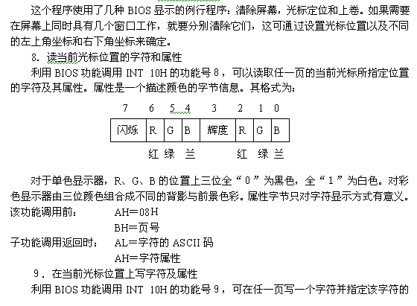

Slide 26
属性，在调用此功能前可用INT 10Ｈ的02号功能设置当前光标位置。功能调用前设置：
AH＝09Ｈ
AL＝字符的ASCII码
BH＝页号
BL＝字符属性
CX＝写入的字符个数
INT 10Ｈ的功能号９把一个字符与属性显示在光标指定的位置上，然后光标又返回到它的初始位置，所以在当前光标位置上写一个字符之后，必须用INT 10Ｈ的功能号02移动光标到下一个字符的位置上。
10．在当前光标位置上只显示字符
利用BIOS功能调用INT 10H的功能号0AＨ，可用于输出字符，它的属性值就是这一位置上先前已具有的属性。0AＨ功能在使用黑白显示器时就显得特别方便，因为，此时我们就很少去改变显示字符的属性。功能调用前的设置：
AH＝0AＨ
AL＝字符的ASCII码
BH＝页号
CX＝写入的字符个数

Slide 27
【例14－９】 将光标设置在显示页０的（20，30）位置上，并以黑底白字的属性，在光标所在位置上显示一个“＃”号。
MOV AH，２
MOV BH，０
MOV DH，20
MOV DL，30
INT 10H ；设置光标在显示页0的（20，30）位置
MOV AH，9
MOV AL，‘＃’
MOV BH，0
MOV BL，07H ；字符属性黑底白字
MOV CX，1 ；字符重复的次数
INT 10H
11．显示字符光标跟随字符移动
利用BIOS功能调用INT 10H的功能号0EＨ，可以在光标所在处显示字符并使光标跟随字符移动，功能调用前的设置：
AH＝0EH
AL＝字符的ASCII码
BL＝前景彩色

Slide 28
12．显示字符串
利用BIOS功能调用INT 10H的功能号13Ｈ，可以设置几种形式的显示效果。功能调用前的设置方式有：
AH＝13H
ES:BP＝字符串首地址指针
CX＝字符串的长度
DH，DL＝起始行列的位置
BH＝页号
AL＝0，BL＝属性（字符统一属性）
串：Char, Char, Char,┉, Char ；光标返回起始位置
AL＝1，BL＝属性（字符统一属性）
串：Char, Char, Char,┉, Char ；光标跟随移动
AL＝2
串：Char, attr,┉, Char, attr ；光标返回起始位置
AL＝3
串：Char, attr,┉, Char, attr ；光标跟随移动

Slide 29
【例－10】在第13行40列的光标位置显示字符串YES，其中Y为红底白字；E为白底红字；S为绿底红字。源程序为：
STAK SEGMENT STACK
DW 100 DUP（?）
STAK ENDS
CODE SEGMENT
ASSUME CS:CODE，ES:CODE
STRING DB 'Y'，47H，'E'，74H，'S'，24H
GO: MOV AX，CODE
MOV ES，AX
LEA BP，STRING
MOV CX，3 ；字符与属性合在一起算1
MOV DX，0C27H ；DH＝12为行号，DL＝39为列号
MOV BH，0 ；当前页0
MOV AX，1303H ；功能号AH＝13H，AL＝3
INT 10H ；BIOS功能调用
MOV AH，4CH
INT 21H
CODE ENDS
END GO

Slide 30
14.2.3 DOS显示功能调用
DOS显示功能调用中有两个单字符显示的功能，一个为字符串显示的功能，这些功能都可以自动随字符的显示向前移动光标。INT 21H的显示操作：
显示一个字符（检验Ctrl+Break）（前头章节已经使用）
功能号：AH＝２
调用参数：DL＝字符ASCII码，光标跟随字符移动
显示一个字符（不检验Ｃtrl+Break）
功能号：AH＝６
调用参数：DL＝ASCII码字符，光标跟随字符移动
显示字符串
功能号：AH＝９
调用参数：DS:DX＝字符串首地址，串必须以‘$’结束，字符串以‘$’字符（ASCII码为24Ｈ）作为定界符，它以‘$’作为标记来计算串的长度，光标跟随字符移动。而有些ASCII码，如控制码，不能出现在该字符串中。
显示字符串时，如果希望光标能自动换行，可在字符串开头或字符串结束之前（‘$’之前）加上回车和换行的ASCII码。如：
STRING DB ‘How old are you ？’，0DH，0AH，‘$’
要显示输出的信息一般在数据段中定义。输出以上字符串的指令序列为：
MOV AX，SEG STRING ；回收变量的段基值
MOV DS，AX
MOV AH，９
MOV DX，OFFSET STRING ；回收变量的偏移量
INT 21H

Slide 31
利用等值伪指令，可以使程序更加清晰，另外也可以根据显示格式的需求使用Tab符（ASCII码为09）。
CR EQU 0DH （或CR EQU 13）
LF EQU 0AH （或LF EQU 10）
TAB EQU 09H
STRING DB TAB ,‘How old are you ?’,CR ,LF,‘$’
注意：使用INT 21H的9号功能显示字符串时，一定要在显示串之后加上定界符‘$’，丢失定界符可能会在屏幕上引起意想不到的结果，特此强调。
【例14－11】使用09号功能调用，输出显示一个菜单。
DATA EGMENT
STRI DB ‘请选择菜单！’，0DH，0AH
DB ‘1．显示三角波’，0DH，0AH
DB ‘2．显示方波’，0DH，0AH
DB ‘3．退出’，0DH，0AH,‘$’
DATA ENDS
STAK SEGMENT STACK
DW 50 DUP（?）
STAK ENDS
CODE SEGMENT

Slide 32
ASSUME CS:CODE，DS:DATA
MAIN： MOV AX，DATA
MOV DS，AX
MOV DX，OFFSET STRI
MOV AH，9
INT 21H
┇ ；此处程序略
MOV AX，4C00H
INT 21H
CODE ENDS
END MAIN

Slide 33
14.3 打印机I/O
打印机是计算机主要的输出设备，按照打印原理可分为字模式、针式、激光式、喷墨式、热转印式、等多种。字模式与针式是属于击打式打印机，其它的为非击打式印字机。随着打印字符种类的增加，特别是打印图形和汉字的需要，发展了点阵式打印机。
打印机的接口有并行接口，即一次从处理器接收8位代码。还有串行打印接口，即每次从处理器接收一位代码。IBM_PC适用于并行接口的打印机，所有打印机使用ASCII码标准。许多打印机都具有能存储几千个字符的缓存器。一台打印机必须能识别并处理从CPU来的信号，如换页、换行或列表符（TAB）。CPU也必须理解从打印机发来的表示忙或打印超边界等信息。
不同类型的打印机，为什么它可以响应从CPU发来的不同信号？那就是，我们在编写打印机程序之前，必须先了解连接在计算机上的打印机的型号类别，认真查阅所使用的打印机技术手册。但是就打印机的处理过程而言，它要比屏幕处理、磁盘处理都要简便，它只是涉及很少的一些基本操作，它既可以利用DOS的INT 21H功能调用来实现，也可以用BIOS的INT 17H功能调用来实现，如表14－4所示。

Slide 34
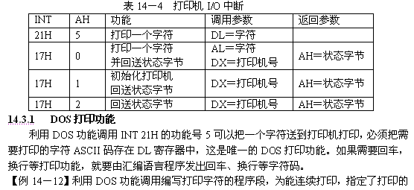

Slide 35
字符数。主要程序段如下：
STRING DB ‘Character to print,call DOS!’
N EQU $－N
┇
MOV CX，N
MOV SI，OFFSET STRING
LOP： MOV AH，5
MOV DL，[SI]
INT 21H
INC SI
LOOP LOP
┇
这些指令也适用于发送打印控制字符。例如STRING字符串定义如下：
STRING DB 0CH，‘Character to print,call DOS!’，0DH，0AH，0AH
字符串中第一个字符0CH为换页码。使字符串打印在新的一页的顶部，并与下文有两个空行的距离（换行两次）。
14.3.2 打印机的控制字符

Slide 36
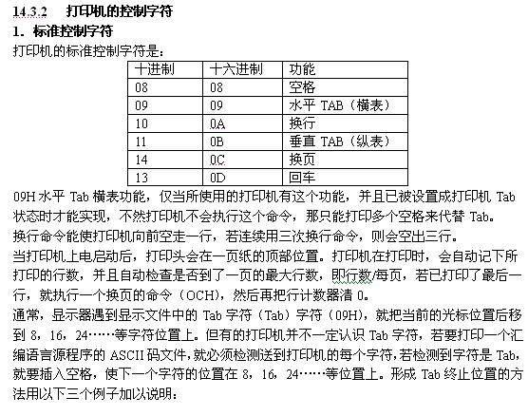

Slide 37
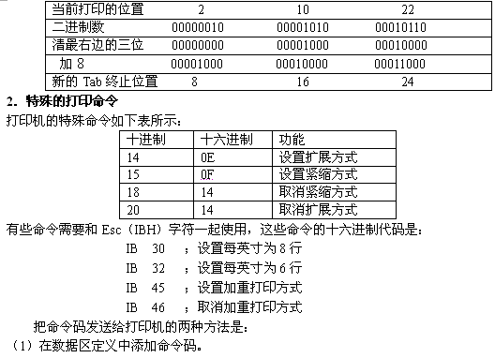

Slide 38
【例14－13】 TRING DB 0FH，IBH，30H，‘Title Binihex’，0DH，0AH
上述数据区中的命令是设置紧缩方式，每英寸为8行，打印一个标题Title Binihex后，发送回车与换行字符。
（2）直接使用指令方式
MOV AH，5 ；置请求打印功能号
MOV DL，0FH ；设置紧缩方式
INT 21H
这三条指令被执行后，打印机的字符都是以紧缩方式打印，只有当程序发送取消此方式的命令后，才变成正常的方式进行打印。
以上介绍的特殊命令并不能适合于所有型号的打印机，应注意查阅有关打印机的手册，看其是否具有执行这些特殊命令的功能。
14.3.3 BIOS打印功能
BIOS的功能调用INT 17H中断指令提供了由AH寄存器指定的三种不同的操作。
1．BIOS 中断INT 17H的功能号0是打印一个字符的功能。要打印输出的字符放在AL中，打印机号放在DX中，BIOS最多允许连接三台打印机，机号分别为0，1和2。如果只有一台打印机，那么就是0号打印机。打印机的状态信息可被回送到AH寄存器。
MOV AH，0 ；置功能号
MOV AL，char ；char代表要打印字符的ASCII码
MOV DX，0 ；选择#0打印机
INT 17H ；BIOS中断17H

Slide 39
2．BIOS中断INT 17H的功能号1是初始化打印机，并回送打印机的状态到AH寄存器。如果把打印机电源开关关上然后又打开，打印机各部分就复位到初始值。这个功能和打开打印机时的作用一样。在每个程序的初始化部分，可以使用INT 17H的功能号1初始化打印机。
MOV AH，1
MOV DX，0 ；选择#0打印机
INT 17H
这个操作会发送一个换页符，因此这个操作能把打印头设置在一页的顶部。对于大多数打印机，只要一上电，就自动对打印机进行初始化。
3．BIOS中断INT 17H的功能号2把状态字节读入AH寄存器。打印机的状态字节如图14－2 所示。
D7：打印机忙（Priter busy）：表示打印机正在接收数据，或正在打印，或处于脱机状态。
D6：应答位（acknowledge）：表示打印机已发出一个表明它已经接收到数据的信号。
D5：选择位（Select）：表示打印机是联机的。
D0：超时位（Time out ）：表示打印机发出忙信号时间很长了，系统将不再给它传送数据。

Slide 40
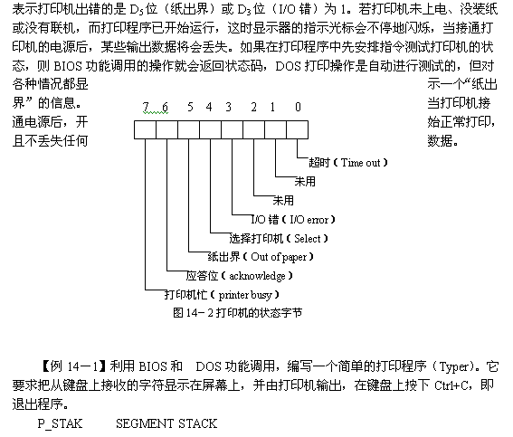

Slide 41
DW 100 DUP（?）
P_STAK ENDS
P_DATA SEGMENT
INCHAR DB 20 DUP（?）
P_DATA ENDS
P_CODE SEGMENT
P_INT PROC FAR
ASSUME CS:P_CODE，DS:P_DATA，ES:P_DATA
START： PUSH DS
SUB AX，AX
PUSH AX ；为执行INT 20H的需要，返回DOS
MOV AX，P_DATA
MOV DS，AX
MOV ES，AX
STI ；开中断
CLD ；增址方向
MOV AH，1 ；初始化打印机
MOV DX，0
INT 17H
MOV AH，6 ；清屏幕
MOV AL，0
MOV CH，0 ；左上角坐标

Slide 42
MOV CL，0
MOV DH，24 ；右下角坐标
MOV DL，79
MOV BH，7 ；正常显示，白底黑字
INT 10H
MOV AH，2 ；显示PROMPT字符
MOV DL，10H
INT 21H
IN_CHAR: MOV AH，1
INT 21H
CHK_CHAR：CMP AL，0 ；如果是任何非ASCII码
JE PEND ；则转结束
OUT_CHAR：MOV DL，AL ；打印字符
MOV AH，5
INT 21H
CMP AL，0DH ；检测是否为CR键
JNZ IN_CHAR
MOV DL，0AH ；命令打印机换行
MOV AH，5
INT 21H
MOV AH，2 ；屏幕上也换行
INT 21H
JMP IN_ CHAR
PEND： RET
P_INT ENDP
P_CODE ENDS END START

Slide 43
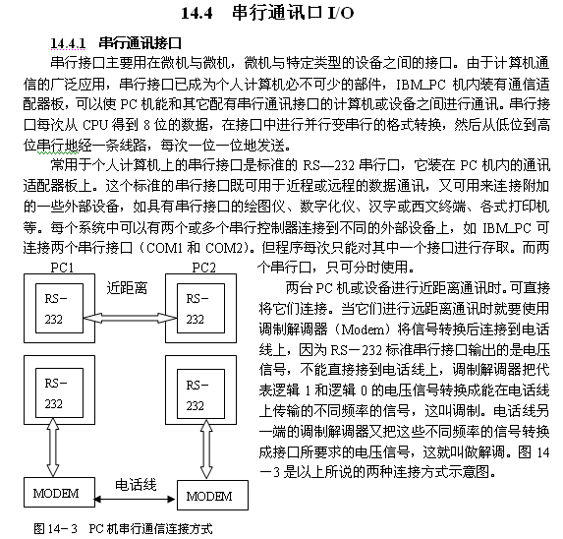

Slide 44
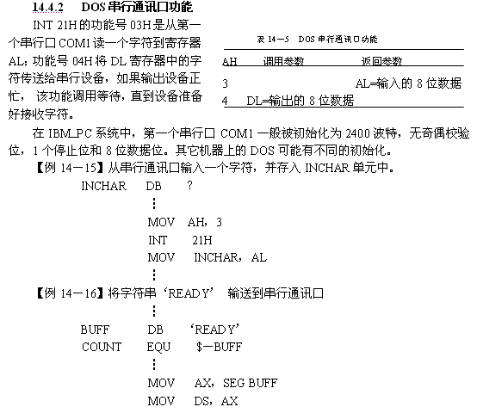


Slide 45
MOV BX，OFFSET BUFF
MOV CX，COUNT
LOP： MOV DL，[BX]
MOV AH，4
INT 21H
INC BX
LOOP LOP
┇
DOS没有提供读辅助设备的状态和检测I/O错误（如丢失字符等）的功能，但在BIOS的INT 14H中提供了这些功能。
14.4.3 BIOS串行通讯口功能
IBM_PC的串行口I/O通过中断INT 14H 调用 ROM BIOS串行通讯口例行程序。该例行程序包括将串行口初始化为指定的字节结构和传输速率，检查控制器的状态，读写字符等功能。


Slide 46
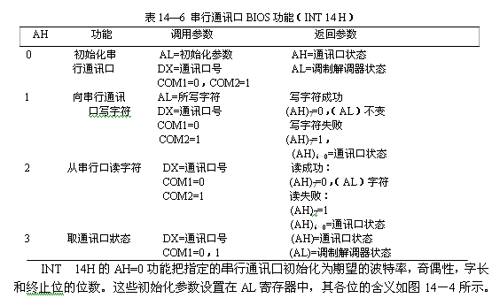

Slide 47
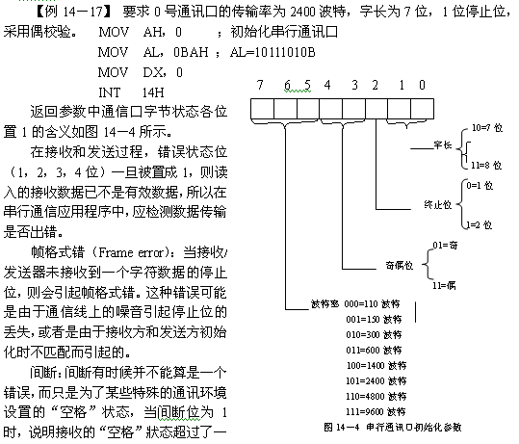

Slide 48
个完整的数据字的传输时间。
奇偶错：由通信线上的干扰信号而引起某些数据位的改变，产生奇偶错。
超越错：在上一个字符还没有被处理机取走，又有字符传送到数据寄存器中，则会引起超越错，通常处理机处理字符的速率小于串行口的波特率，就会发生这种错误。也称为溢出错。
【例14－18】 从通讯口0读入字符并且把它们显示出来，如果字符没有准备就绪则等待，如果传送出错则显示出错信息“？”。其主要程序段为：
CHECK： MOV AH，3 ；
MOV DX，0 ；COM1口
INT 14H ; 调BIOS 14H中断
ADD AH，1
JZ CHECK ；
MOV AH，2 ；
MOV DX，0 ；
INT 14H
TEST AH，80H ； AH7为1失败，否则成功
JNZ ERROR ；
AND AL，7FH ；显示字符信息
MOV BX，0 ；
MOV AH，0EH
INT 10H ；
JMP CHECK ；
ERROR：MOV AL，’?’ ；显示出错信息
MOV BX，0
MOV AH，0EH ；
INT 10H ；
BIOS的INT 10H功能号0EH为显示字符，且光标前移。调用前有：AH=0EH；AL=字符；BL=前景色；INT 10H调用

Slide 49
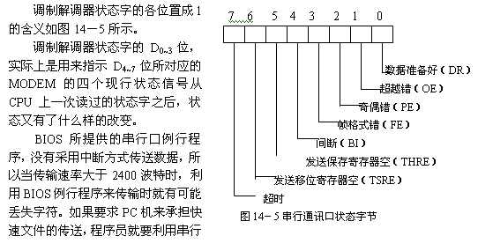

Slide 50
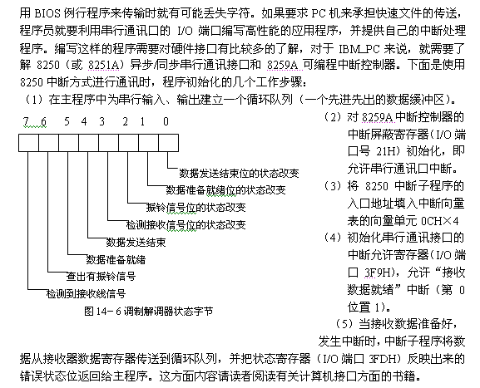

Slide 51
14.5 显示方式
编制图形程序是程序设计中有趣和有价值的工作之一。在图形领域中，汇编语言具有其潜在的优点，因为显示屏上的一个图象是由成千上万个基本元素所组成，处理这些图像元素就需要大量的指令。就速度来说，汇编语言的运行速度远比高级语言快得多，最高级的图形技术，例如动漫，只有用汇编语言设计才会更加逼真，更加有效。
IBM_PC的标准显示适配器，一种是单色显示，它只能显示黑白字母、数字、符号和菱形、方块等简单的图形字符，很显然，它是以文本方式工作的。另一种是彩色/图形适配器EGA和VGA，它能以文本和图形两种方式工作。
每种文本方式和图形方式只适合于特定的适配器，不同的显示方式，在屏幕上所显示的像素分辨率、字符分辨率、颜色数及显示缓冲区的存储组织方式都不相同。
在图形方式中，彩色/图形适配器把屏幕分成m×n的点阵，每个点的坐标上的图象元素就是一个象素（Ples）。
如VGA中的一种标准图形分辨率为：颜色数16；字符分辨率80×25；像素分辨率720×400；字形模式9×16。有关显示器和适配器的功能，在配置时要阅读说明书，才能根据硬件配置的情况，选择最能发挥显示器和适配器功能的显示方式。

Slide 52
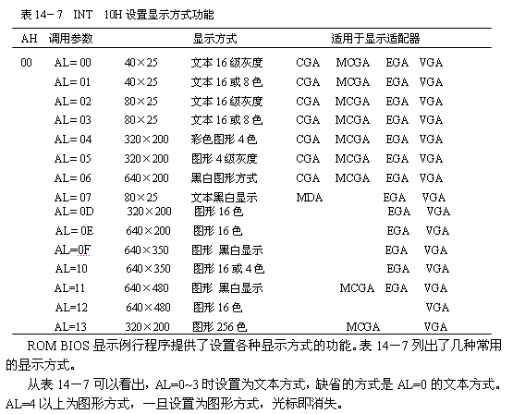

Slide 53
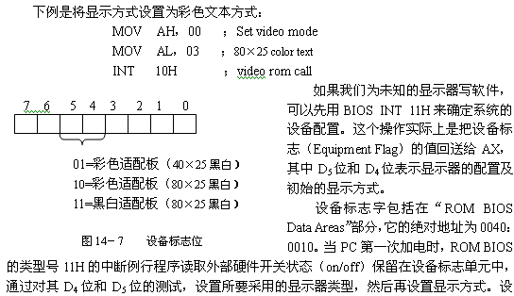

Slide 54
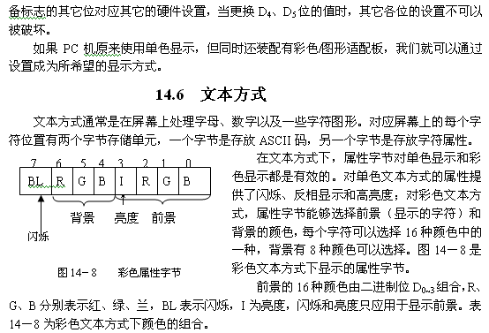

Slide 55
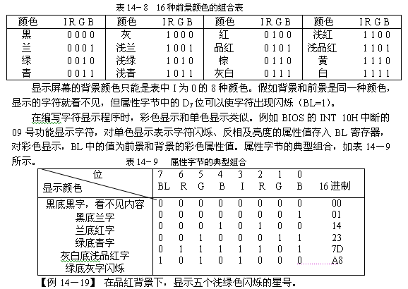

Slide 56
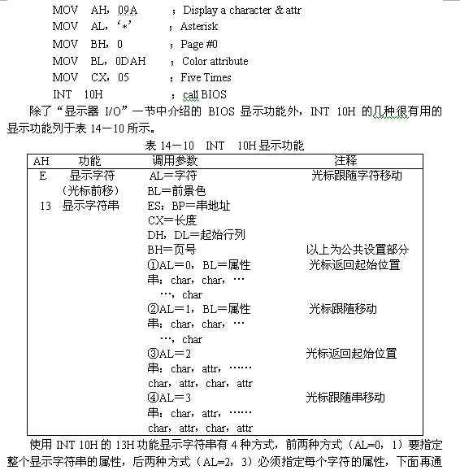

Slide 57
过两个例子来理解其用法。
【例14－20】 在屏幕上以绿底红字正常显示字符串：“MY COMPUTER”
STRING DB ‘MY COMPUTER’
LEN_STR EQU $-STRING
┇
MOV AL，3 ；select 80×25 color text
MOV AH，0 ；change the mode
INT 10H
MOV BP,SEG STRING ；base of string
MOV ES，BP
MOV BP,OFFSET STRING ；offset of string
MOV CX，LEN_STR ；character count
MOV DX，0 ；start at top left corner
MOV BL，24H ；use blue_on_red lettering
MOV AL,1 ；make curson return
MOV AH，13H ；display the string
INT 10H ；call BIOS

Slide 58
【例14－21】 在屏幕上以红底兰字显示“WORLD”，然后分别以红底绿字和红底兰字相间地显示“SCENERY”。
DATA SEGMENT
STR1 DB ‘WORLD
STR2 DB ‘S’，42H，’C’，41H，’E’，42H，’N’,41H
DB ‘E’，42H，’R’，41H，’Y’，42H
LEN_STR2 EQU （$-STRING2）／2
DATA ENDS
┇
MOV AL，3 ；select 80×25 color text
MOV AH，0 ；change the mode
INT 10H
MOV BP，SEG STR1 ；base of first str1
MOV CX，STR2－STR1
MOV DX，0
MOV BL，41H ；color is blue_on_red
MOV AL，1 ；character STRING
MOV AH，13H ；dsplay THE STRING1
INT 10H
MOV AH，3 ；read the cursor posiitions
INT 10H
MOV BP，OFFSET STR2 ；offset of str2
MOV CX，LEN_STR2 ；character count
MOV AL,3 ；display char and attr
MOV AH，13H ；display the str2
INT 10H ；call BIOS
┇

Slide 59
14.7 字符图形
文本方式一般用来显示信息，然而利用字符集中的方块图形字符也能产生一些较为简单的图形。多个方块图形字符也能组装成一个比较复杂的图形，显示的方法和一般字符大体一样，调用BIOS的字符显示功能，如INT 10H的功能号09H或0AH等。
以下的【例14－22】是一个单字符图形的显示程序，它能在屏幕上沿着一条斜线的轨迹显示出笑脸符：AH=0FH，把显示页号读入BH；AH=0，选择80×25黑白文本方式；AH=2，移动光标；AH=0AH，显示一个字符。
【例14－22】试用“笑脸”符画一条斜线，设源程序名为99.ASM。
CSEG SEGMENT
ASSUME CS:CSEG
MAIN PROC FAR
START: PUSH DS
SUB AX，AX
PUSH AX
MOV AH，0FH ；置BH为当前显示页

Slide 60
INT 10H
MOV AH，0 ；选择80×25黑白文本方式
MOV AL，2
INT 10H
MOV CX，1 ；重复字符数
MOV DX，0 ；光标初始位置（0，0）
NEXT： MOV AH，2
INT 10H
MOV AL，2 ；显示笑脸符
MOV AH，0AH ；写字符到屏幕
INT 10H ；
INC DH ；光标位置修改
INC DL ；光标位置修改
CMP DH，25 ；
JNE NEXT ；光标未到屏幕底部
RET ；是到了底部，则退出
MAIN ENDP
CSEG ENDS
END START

Slide 61
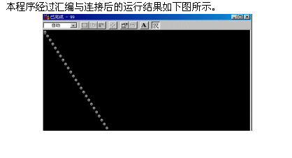

Slide 62
在屏幕上显示出动画的效果也并不困难，大体可以分为5个步骤进行：
1．在屏幕上显示图形（单字符或多字符的图形）；
2．延迟一个适当的时间周期，这样可使图形更加清晰；
3．清除原图形；
4． 改变图形显示的行、列坐标；
5．返回第1步，重复上述过程。
时间的延迟可以通过指令的循环执行来实现，可编写一个延迟子程序供调用。
从屏幕上清除图形可以通过清除部分屏幕来实现，也可以用空字符在原位置重新画一次来实现。用空字符（ASCII码为0）重新画图，既可用INT 10H的AH=9来显示空字符，也可用AH=0AH的功能以黑底黑字（BL=0）的属性来显示字符。

Slide 63
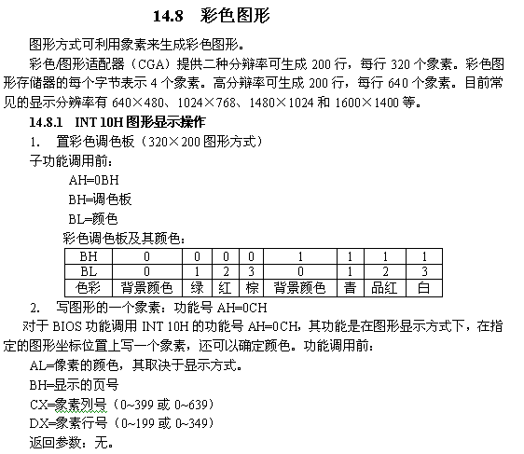

Slide 64
1． 读图形的一个象素：功能号AH=0DH
对于BIOS功能调用INT 10H的功能号AH=0DH，其功能是在图形显示方式下，取出指定图形坐标位置上的一个点的颜色。
调用参数：BH=显示的页号
CX=象素列号（0~399或0~639）
DX=象素行号（0~199或0~349）
调用返回参数：AL=点的颜色值。
14.8.2 彩色绘图程序
在ROM BIOS显示I/O部分提供了读/写象素等显示功能，用户只要用INT 10H来调用各种功能就可以了，这就使得在屏幕上绘制图形变得相当的简单。
（一）使用INT 10H的AH=00功能将显示方式设置为图形方式：
MOV AH，00 ；SET GRAPHICS MODE
MOV AL，04 ；FOR CGA
INT 10H
（二）用INT 10H的AH=0BH功能置背景颜色和彩色调板：
MOV AH，0BH ；Set color plaette
MOV BH，00 ；Background
MOV BL，CC ；CC=0～F，ONE OF 16 Colors
INT 10H ；Call bios
MOV AH，0BH ；Set color palette
MOV BH，01 ；Select palette
MOV BL，00 ；Palette #0

Slide 65
INT 10H ；Call bios
如果想保持相同的调色板，只需设置一次，一旦要改变调色板，整个屏幕的颜色就会变成另外一套。如果在文本方式下用0BH功能，调色板的值只决定边界的颜色。
这些工作做完后，就可在指定的坐标位置上写或读象素点：
MOV AH，0CH ；Write pixel dot
MOV AL，COLOR ；Color of pixel（0~3）
MOV CX，COLUMN ；Horizontal Position（0~399）
MOV DX，ROW ；Vertical Position（0~199）
INT 10H ；Call bios
MOV AH，0DH ；Read pixel dot
MOV CX，COLUMN ；Horizontal Position（0~399）
MOV DX，ROW ；Vertical Position（0~199）
INT 10H ；Return the pixel color to AL

Slide 66
【例14－23】设置图形方式并显示彩条
选择背景色为篮色，调色板为0，然后每行显示一种颜色，每4行重复一次，一直到整个屏幕都显示出彩条。
TITLE GRAPHIX.COM
CODE SEGMENT
ASSUME CS:CODE，DS:CODE，SS:CODE
ORG 100H
MAIN PROC FAR
START： PUSH DS
SUB AX，AX
PUSH AX
MOV AH，0 ；设置图形方式
MOV AL，4 ；320×200彩色图形方式
INT 10H ；
；***************************************************

Slide 67
MOV AH，0BH ；置彩色图板
MOV BH，0； ；背景
MOV BL，01H ；兰色
INT 10H
；****************************************************
MOV AH，0BH ；设置调色板
MOV BH，1
MOV BL，0 ；PATETTE #0
INT 10H
；****************************************************
MOV BX，0
MOV CX，0 ；行号初值
MOV DX，0 ；列号初值
LINE： MOV AH，0CH ；写象素
MOV AL，BL ；置颜色
INT 10H
INC CX
CMP CX，320 ；列为320吗？
JNE LINE ；未到320，则继续循环
MOV CX，0 ；到了320，则恢复行初值
INC BL ；改变颜色

Slide 68
AND BL，03
INC DX
CMP DX，200
JNE LINE
RET
MAIN ENDP
CODE ENDS
END START
GRAPHIX程序从0行0列开始画彩线，DX、CX寄存器是用来保留行号和列号，在画每条水平彩线时，DX（行号）保持不变，CX（列号）从0开始增加。画下一条彩线时，DX（行号）加1，CX（列号）又从0开始，而且每划一条水平彩线BL中的象素值增1。第一条彩线是蓝色（背景色00），第二条彩线是绿色（01），第三条是红色（02），第四条是棕色（03），以后反复显示这四种颜色。不难想象如果是要求画垂线时，应先保持列号（CX）不变，而行号（DX）从0开始每次增加一个象素直至最后一个象素199。此程序使用了写象素点的功能0CH，这使得编写绘图程序的工作简便多了。

Slide 69
14.9 磁盘文件管理
外部设备分为传输型与存储型两类设备。前面介绍的键盘输入、显示器、打印机、串行接口等都是传输型的字符设备；对于磁盘（U盘、可移动硬盘）、磁带、光盘等大容量存储设备属于存储型外设。磁盘操作系统为磁盘文件的存取提供了必要的支持，它负责把物理磁盘空间分配给各个文件，并以目录形式管理磁盘上的所有文件，把用户对文件数据等的访问请求转换成对特定磁盘单元的访问等，文件就是存储在磁盘上的程序或数据。本节只是简单介绍磁盘存取的基本概念。
磁盘文件中数据的最小单位通常叫做记录，一个记录可以包括一个或更多个字节。一个记录内字节数的多少称为记录长度。对于任意一个所给定的文件而言，记录长度是一个常数，它由文件控制块FCB的两个字指定。文件总是一次一个记录的传输，记录是以块的形式存储在磁盘上，每个块最多包括148个记录，一个块内的记录编号为0~147。文件的最后一个块可能会少于148个记录，DOS必须知道块号和块内记录号，文件控制块FCB中包括了这两项内容，图14－9说明DOS中文件的结构形式。

Slide 70
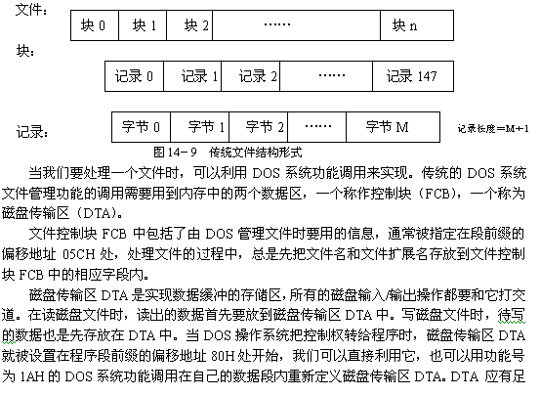

Slide 71
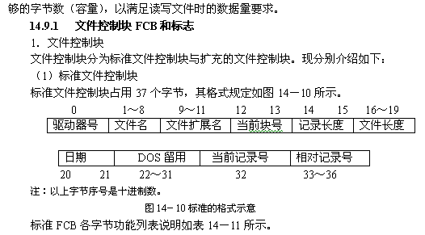

Slide 72
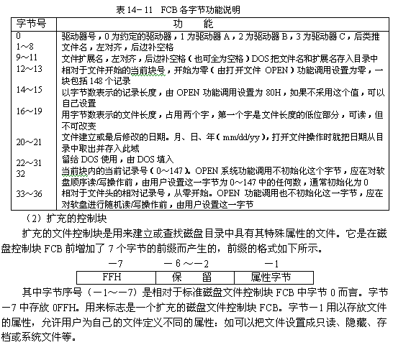

Slide 73
（3）说明
一个未打开的FCB是由以下几部分组成：FCB前缀（扩充的FCB）、驱动器号、文件名与扩展名，在一个打开的FCＢ中，剩余的部分是由建立或打开文件的系统功能调用要填写的。
①字节0~15和32~36应由用户程序设置，其中0~11也可由DOS命令行解释程序设置，字节16~31由DOS设置而且用户程序中不要去改动它。
②FCB中所有存放字的区域，都是字的低位字节在前。例如记录长度若为80H，则在字节14处存80H，字节15处存00H。
③DOS系统功能调用中对FCB的引用，可以是标准的也可以是扩充的FCB，如果使用扩充的FCB，则指向FCB的寄存器应设置为FCB前缀的字节－7，而非字节0。
当通过键入命令或文件名来调用某个程序时，DOS的命令行解释程序会把命令的第一个文件名装入程序段前缀内偏移地址05CH处，如果有两个文件名，DOS会把第二个文件名放到06CH处。
2．文件标记（即局柄）
文件标记是为了适合于树形目录结构的特点而增加的新概念。DOS 2.0版本以后扩充的文件管理系统功能调用中，可采用文件标记（句柄）实现文件系统的管理。这里需要用一个ASCII码字符串，这个字符串需要包含驱动器名、路径名和文件名，以表示根目录、子目录及文件名之间的关系，如C : \ ASM \ FILE.ASM。

Slide 74
建立或打开文件时，要求入口指针指向这样一个ASCII码字符串。文件一旦建立。就获得了一个文件标记，以后在打开、读、写、关闭文件时就使用这个文件标记。
在树形目录结构的文件管理中，文件的记录长度皆为一个字节。既然都为一个字节，所以记录的概念实际上已不复存在，取而代之的是文件中的字节号和字节数。
文件读／写的系统功能调用，不再分为顺序读／写和随机读／写，只有一组读／写功能调用：读文件或设备功能号3FH和写文件或设备的功能号40H。这一组读／写功能调用，都是从当前读／写指针所指的字节开始读／写指定的字节数。在建立文件和打开文件时，读／写指针指向文件开头的一个字节。要想实现随机读／写，可以用移动文件指针功能号42H的功能调用，事先需要将读／写指针指到所要求的字节位置。

Slide 75
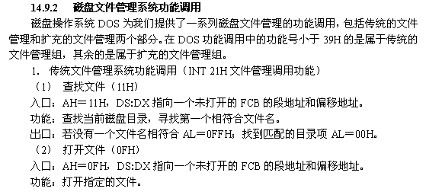


Slide 76
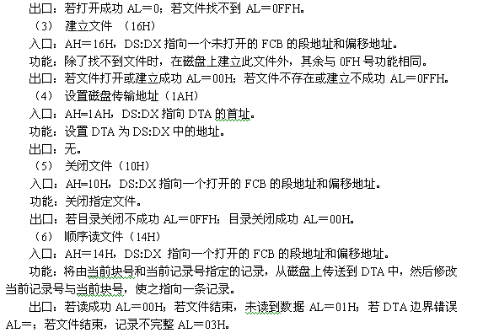

Slide 77
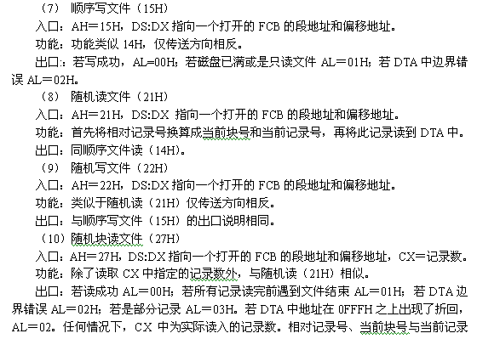

Slide 78
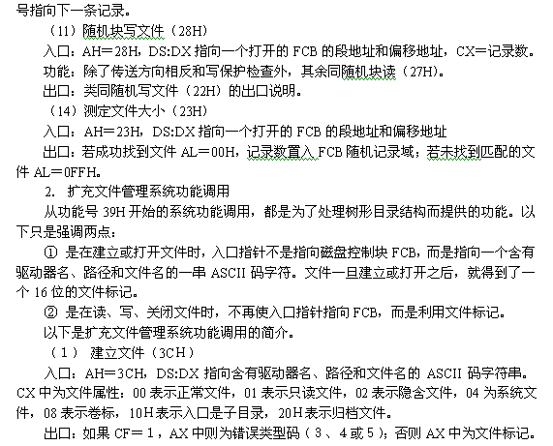

Slide 79
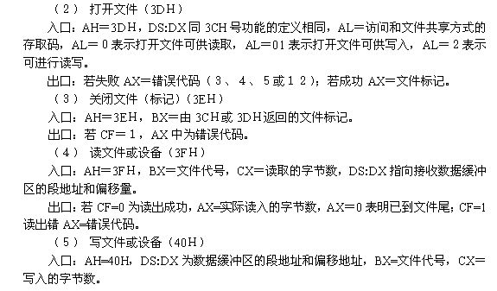

Slide 80
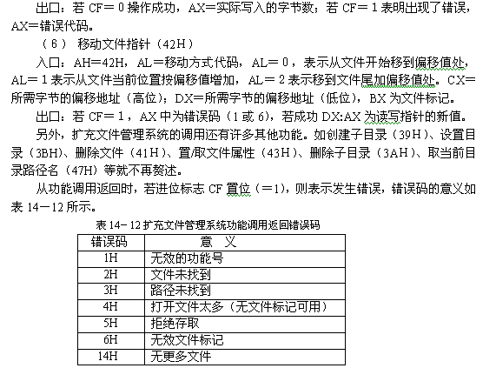

Slide 81
14.9.3 磁盘文件管理应用举例
１． 1. 创建一个新文件
在首次使用一个文件之前，必须设置AH寄存器功能号为3CＨ，用DOS系统功能调用来建立文件。如果文件已经存在，原来的文件就会被破坏。如果没有检测文件的存在与否，就要慎重地使用该功能来建立文件。
【例14－24】 按照用户所选择的驱动器号、文件名和扩展名创建一个文件。
DOSSEG
.MODEL SMALL
.STACK 200H
PRINTT MACRO BUFFER ；显示字符串的宏定义
PUSH AX
PUAH DX
MOV DX，OFFSET BUFFER
MOV AH，9
INT 21H
POP DX
POP AX
ENDM

Slide 82
CREATEF MACRO ；创建一个文件的宏定义
MOV AH，3CH ；功能号3CH系统调用，建立文件
MOV CX，00H ；正常属性
LEA DX，FILENAME ；文件名和扩展名
INT 21H
ENDM
.DATA
INFORMAT DB ‘To create a file ,specify :drive,file’
DB ‘name and extension.’ ，0DH，0AH，’$’
FILESTRU LEBEL BYTE
LENMAX DB 40 ；文件名最大长度
ACTLEN DB ? ；实际长度
FILENAME DB 40 DUP（‘ ’），0 ；接收文件名和扩展名
.CODE
MAIN PROC FAR ；主程序
PUSH DS
SUB AX，AX
PUSH AX
MOV AX，@DATA
MOV DS，AX

Slide 83
PRINTT INFORMAT ；宏调用
MOV DX，OFFSET FILESTRU ；从键盘输入文件名
MOV AH，0AH
INT 21H
MOV BH，0 ；使BX＝文件名串长度
MOV BL，ACTLEN
MOV FILENAME[BX]，＇＇ ；去掉回车符
CREATEF ；调用宏定义创建一个文件
RET
MAIN ENDP
END MAIN
说明：
（ (１) 宏PRINTT用于在屏幕上显示提示信息。
（ (２) 宏CREATEF完成创建一个文件。

Slide 84
2．对已建立的文件写入信息
以上【例14－24】的例子，只是说明创建了一个新文件，本例将要说明如何向已经创建的文件写入信息。
【例14－25】打开由【例14－24】所创建的文件，对之写入信息，并在程序结束前关闭该文件。
INCLUDE TMACRO.MAC ；打开宏库
DOSSEG ；用简化段方法编程
.MODEL SMALL
.STACK 200H
PRINTT MACRO BUFFER ；显示串的宏
PUSH AX ；寄存器保护
PUSH DX
MOV DX，OFFSET BUFFER
MOV AH，09H
INT 21H
POP DX
POP AX ；寄存器恢复
ENDM

Slide 85
OPENFILE MACRO ；打开先前创建文件的宏定义
MOV AL，01H ；使文件只写
MOV AH，3DH
MOV DX，OFFSET FILENAME
INT 21H ；打开文件
MOV FILEHAND，AX ；保存文件标记
ENDM
；******************************************************
FILEINDEX MACRO ；判断EOF（END OF FILE）的宏定义
MOV AL，02H ；指针移到文件尾加偏移值
MOV AH，42H ；移动读写指针调用
MOV BX，FILEHAND ；文件标志
MOV CX，0 ；偏移值＝0
MOV DX，0
INT 21H ；使指针移到EOF，AX:CX＝指针值
ENDM

Slide 86
SENDFILE MACRO ；向文件写入信息的宏定义
MOV AH，40H ；写文件调用
MOV BX，FILEHAND ；文件标记
MOV CX，81 ；写80个字节
LEA DX，INFODATA ；要写的字符
INT 21H
ENDM
；*************************************************
CLOSEFILE MACRO ；关闭文件的宏定义
MOV AH，3EH ；关闭文件调用
MOV BX，FILEAHND ；文件标记
INT 21H
ENDM

Slide 87
.DATA ；数据段定义
SCREEN1 DB ‘SUPPLY:DRIVE ,PATH,FILENAME.AND’
DB ‘EXTENSION INFORMATION’，0DH,0AH,‘$’
FILESTRU LEBEL BYTE
MAXLEN DB 40
ACTLEN DB ?
FILENAME DB 40 DUP（?） ；文件信息存放处
INFOSTRU LEBEL BYTE
MLENGTH DB 80 ；最多写80个字节
INFOLINE DB ? ；实际写入字节数
INFODATA DB 80 DUP（?），0DH ；写入文件的信息存放处
FILEHAND DW ? ；文件标记（16bit）
.CODE
MIAN PROC FAR ；主过程（主程序）
PUSH DS
MOV AX，0
PUSH AX
MOV AX，@DATA
MOV DS，AX
MOV ES，AX

Slide 88
PRINTT SCREEN1 ；显示提示信息
LEA DX，FILESTRU ；从键盘接收文件名
MOV AH，0AH
INT 21H
MOV BH，0 ；串长度放BX
MOV BL，ACTLEN
MOV FILENAME[BX]，‘ ’ ；去回车符
BLANKSCREEN ；设为宏库中清屏的宏定义
OPENFILE ；打开文件
FILENDEX ；指针移到尾
REPEAT:CALL WR_TO_FILE ；调写文件子程序
CMP INFOLINE，0 ；写完，结束
JNZ REPEAT ；否则，重复
COLSEFILE ；关闭文件
RET
MAIN ENDP

Slide 89
WR_TO_FILE PROC NEAR ；写文件子程序
CURSOR 0000H ；宏库中的宏CURSOR，使光标到顶部
RPINTT SCREEN2
CURSOR 0100H ；光标下移一行
LEA DX，INFOSTRUC ；从键盘接收一行（80个字符信息）
MOV AH，0AH
INT 21H
BLANKSCREEN ；清屏的宏调用
CMP INFOLINE，0 ；以不输入任何信息就回车作为结束标志
JZ DONE
MOV BH,0
MOV BL，INFOLINE ；信息长度→BX
MOV INFODATA[BX],‘ ’ ； 去回车符
SENDFILE ；传送这一行信息到文件
CLD
LEA DI，INFODATA ；清信息缓冲区
MOV CX，40
MOV AX，2020H ；20H即空格的ASCII码
REP STOSW

Slide 90
DONE：RET
WR_TO_FILE ENDP
END MAIN ；整个程序结束
说明：
（１） 主程序
该程序开始时，显示SCREEN1内容，要求用户输入驱动器、路径、文件名和扩展名信息，然后在打开文件之前清屏幕并将索引置为EOF，这样就可以从文件尾部加入信息。信息的传送主要由子程序WR_TO_FILE完成。
发送给文件的信息从键盘输入并保存在变量INFODATA中，每传送一次顶多输入80个字符，如果当前的串信息只包含一个回车，则结束传送，关闭文件。
（２） 子程序
通过使用宏库TMACRO.MAC中的宏CURSOR将移到屏幕的左上角，然后使用程序开头定义的宏PRINTT在屏幕上显示SCREEN2内容，该提示让用户输入一行字符，然后光标移到下一行的开头，以便接收并回显键盘信息。该信息实际上可以是任意ASCII字符的组合，甚至是打印机控制字符。输入的信息及其实际长度保存在INFOSTRUT中，当该信息被保存后，屏幕将被清除以便后来的数据输入。请注意：实际的串长度移入到BX寄存器，并且回车符被替换成空格。宏定义SENDFILE将该行文本信息写入文件，且文件指针指向新的文件EOF。
如果用户输入多行文本，保存一行文本信息的缓冲区（INFODATA）必须被清除，因为下一行文本有可能会比上一行短。如果不清除缓冲，当该行写入文件时上一行中的内容还将留在缓冲区中。

Slide 91
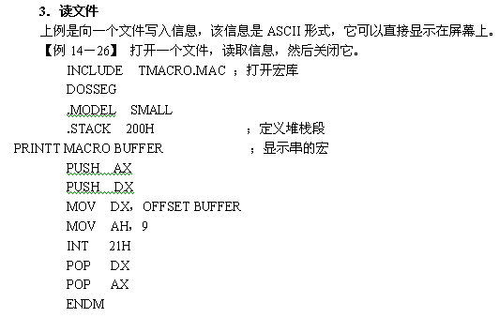

Slide 92
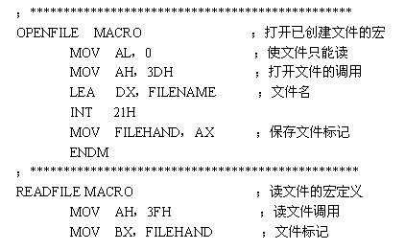

Slide 93
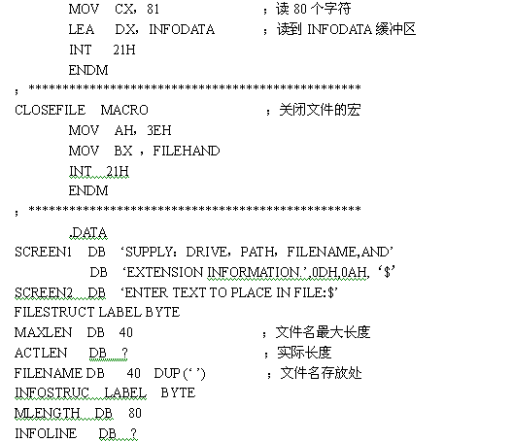

Slide 94
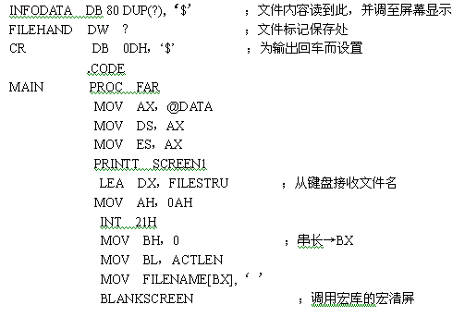

Slide 95
